Slide 1


Soutenance de stage
Creation d’un site de gestion des stocks avec reconnaissance d’Objet
Développeur web et web mobile
Anthony Consil
Du 7 Juin au 27 Août

Slide 2
Plan
Présentation de l’entreprise & Résumé du projet
Réalisation
Modèle de donnée
Gestion des utilisateurs
Création de l’utilisateur
Fixtures
Page login
Liste Utilisateur CRUD
Reconnaissance d’objet
Teachable Machine
Utilisation du modèle
Problème et la solution tiré d’un site anglophone
Conclusion

Slide 3
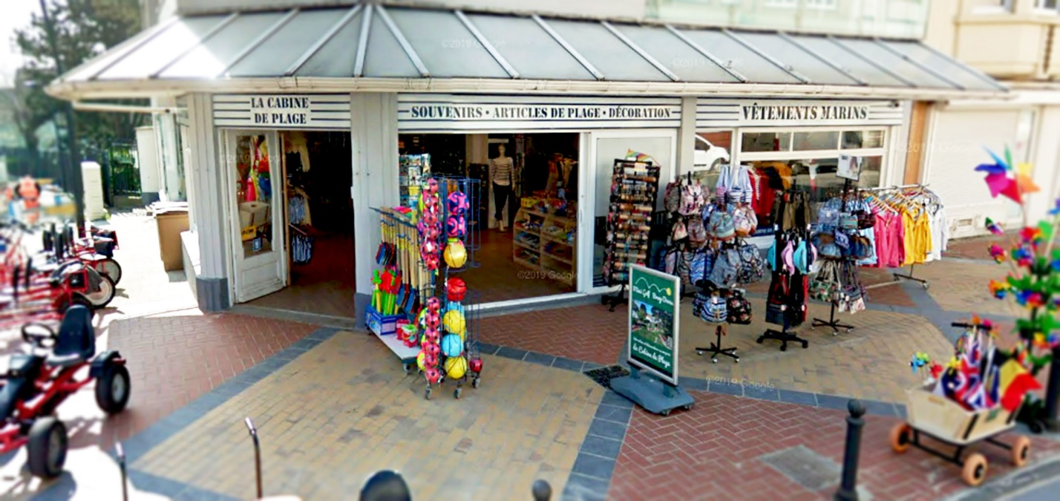
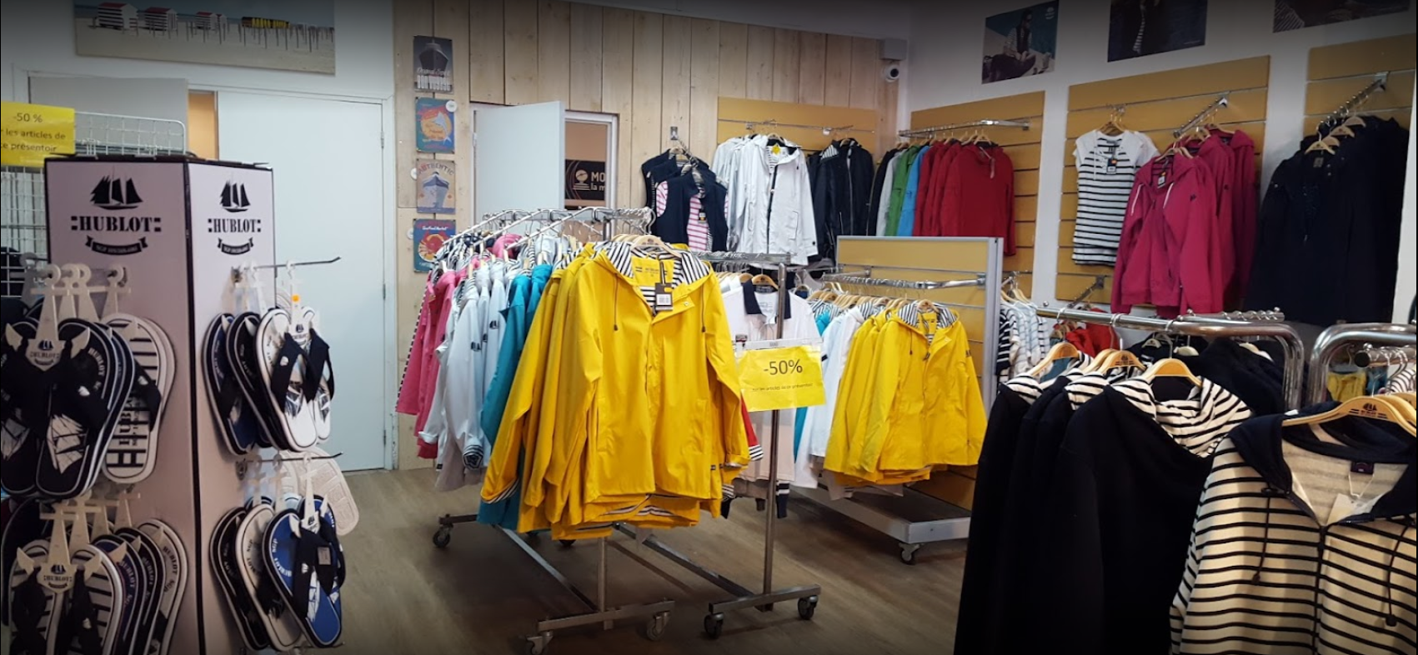
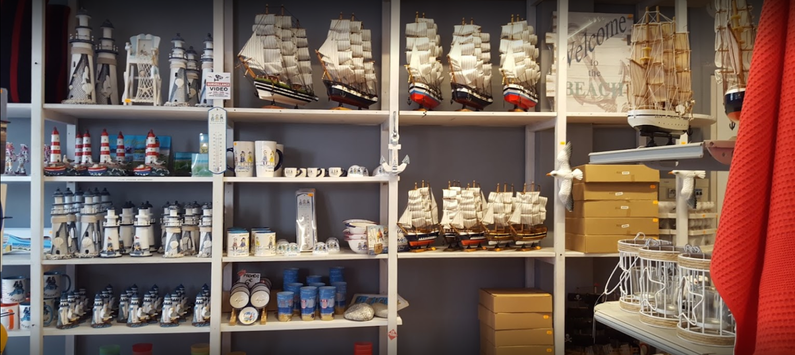
Présentation de l’entreprise et résumé du projet
Notes:
Ancienne methode de gestion des stocks
Add supp & edit articles
Add quantity
Visualisé les stocks
Saisie des ventes avec reconnaissance objet
Gestion des utilisateurs
Graphique

Slide 4
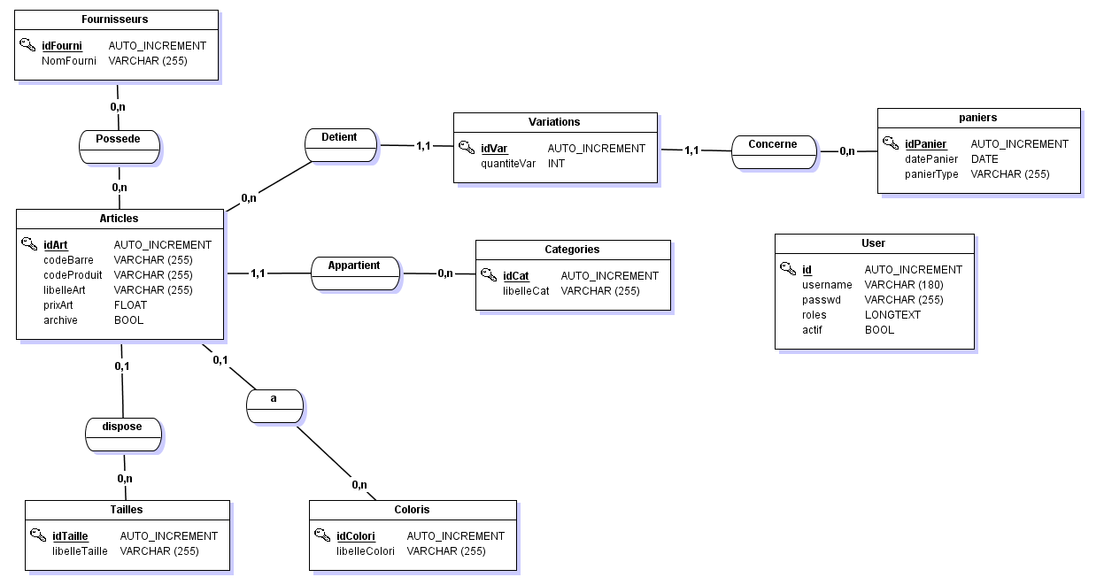
Réalisation
Modèle de données
Notes:
Modèle conceptuel de donnée
Entité
Attribut
Relation

Slide 5





Réalisation
Modèle de données
Notes:
Table contient des champs

Slide 6
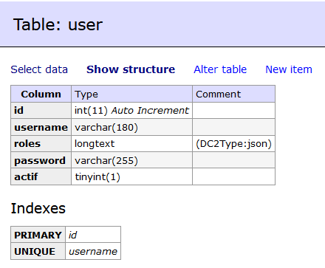

Réalisation
Gestion des utilisateurs
Création de l’utilisateur
« composer require symfony/security bundle »
« php bin/console make:migration »
« php bin/console make:user »
« php bin/console doctrine:migrations:migrate »
Demande l’autorisation de stocker cet user dans la Database
Nom de la classe
Hash de mot de passe
Demande quelle propriété sera l’identifiant unique

Slide 7
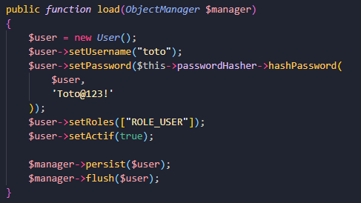
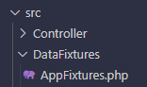
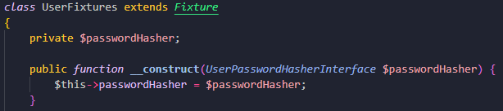
Réalisation
Gestion des utilisateurs
Fixtures
« composer require orm-fixtures -–dev »
« php bin/console make:fixtures »
« php bin/console doctrine:fixtures:load »
Notes:
Créé jeux de donnée
Interface password
Requête DQL Doctrine Query Language

Slide 8
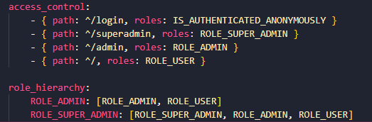
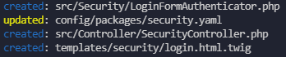
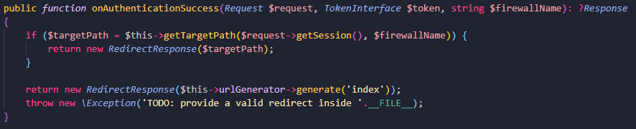
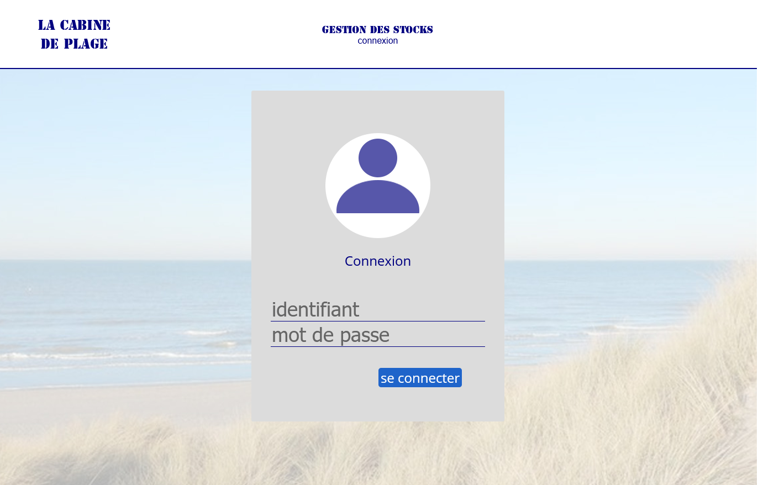
Réalisation
Gestion des utilisateurs
Page Login
« php bin/console make:auth »
Notes:
LoginForm check authentification puis gere la redirection
Security.yaml methode de cryptage, provider reload the user everytimes
Access control sont les utilisateurs et la route de redirection
SecurityController Affiche la page login et gère le logout

Slide 9
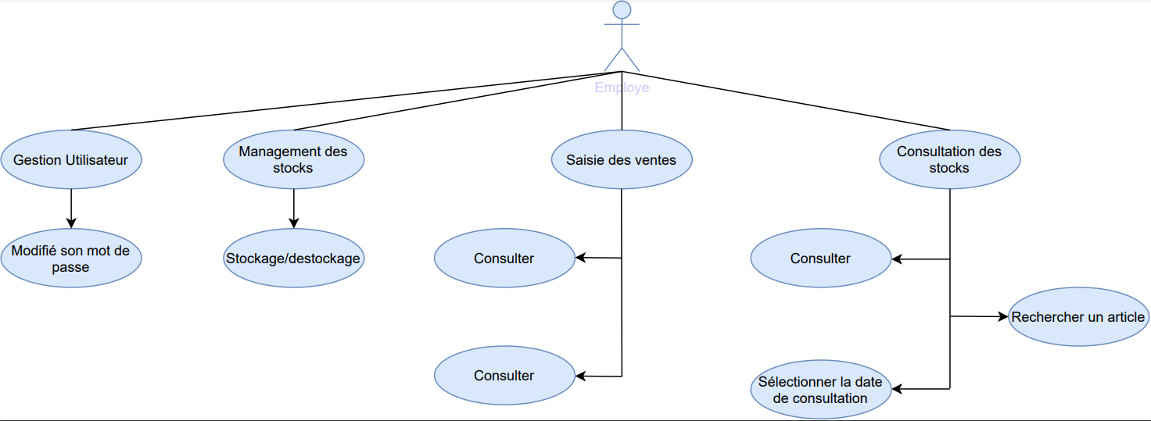
Réalisation
Gestion des utilisateurs
Page Login

Slide 10
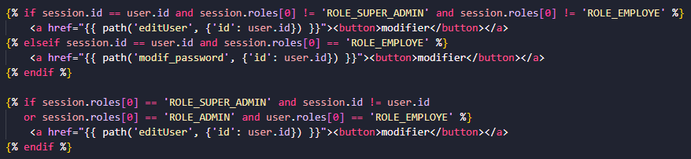
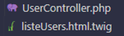
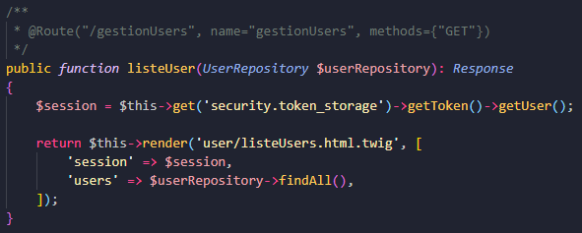
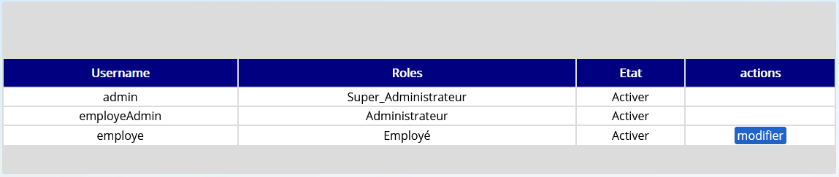
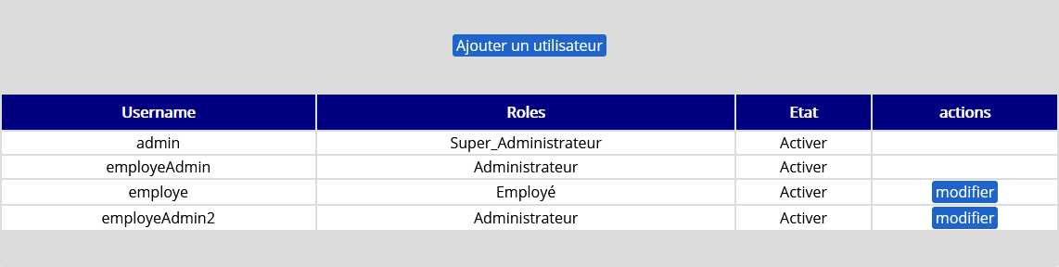
Réalisation
Gestion des utilisateurs
Liste utilisateur CRUD
« php bin/console make:controller User »
Vue utilisateur
Vue Administrateur

Slide 11
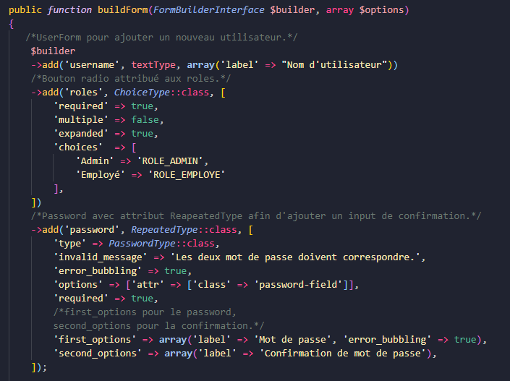
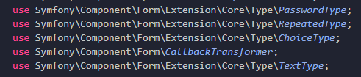
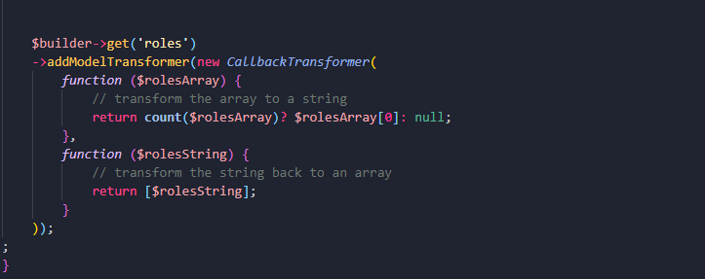
Réalisation
Gestion des utilisateurs
Liste utilisateur CRUD
« php bin/console make:form »
Notes:
Appel de fichier
Button radio existe pas

Slide 12
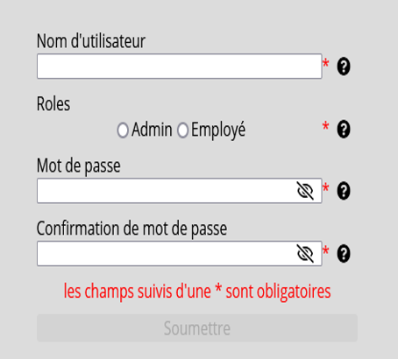
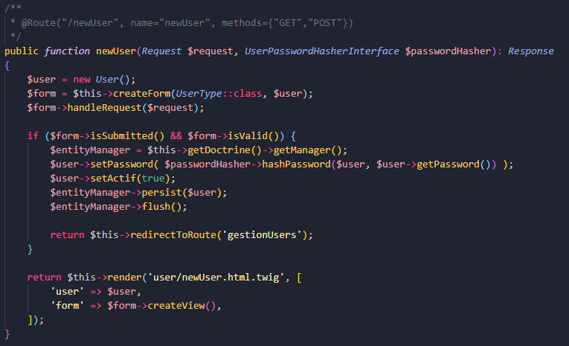
Réalisation
Gestion des utilisateurs
Liste utilisateur CRUD
Notes:
Remplie l’user et l’envoie pour vérifié puis l’enregistrer.

Slide 13
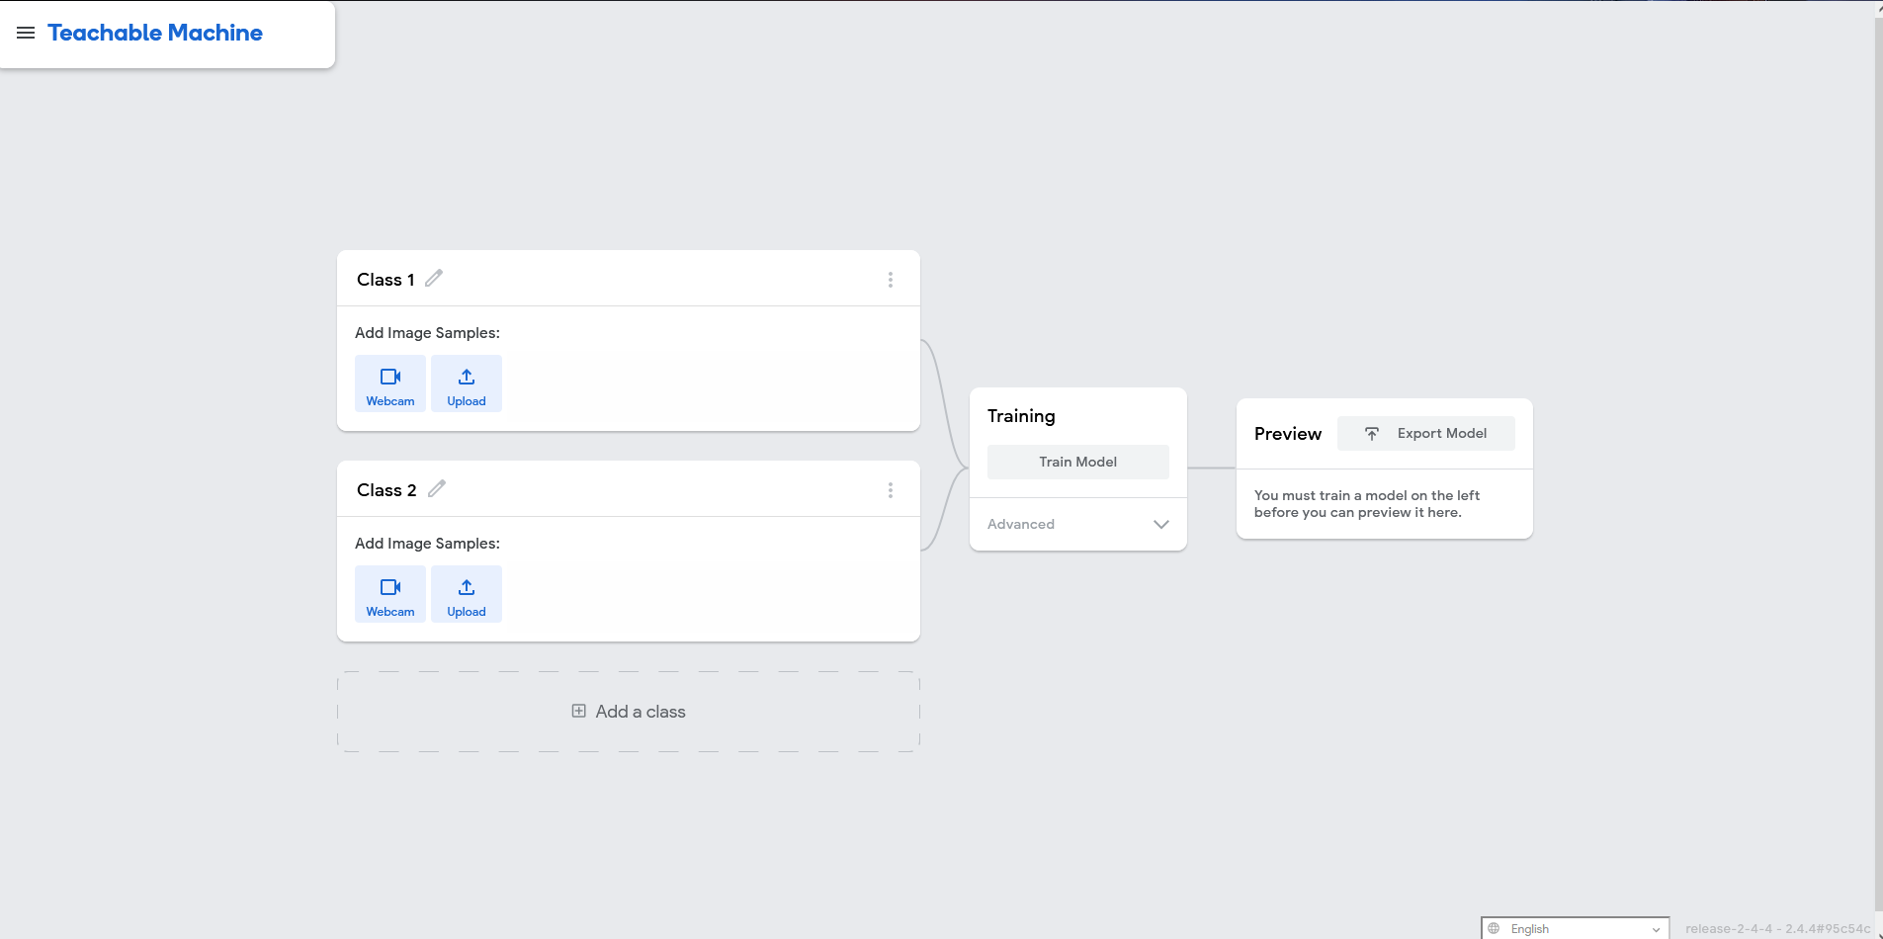
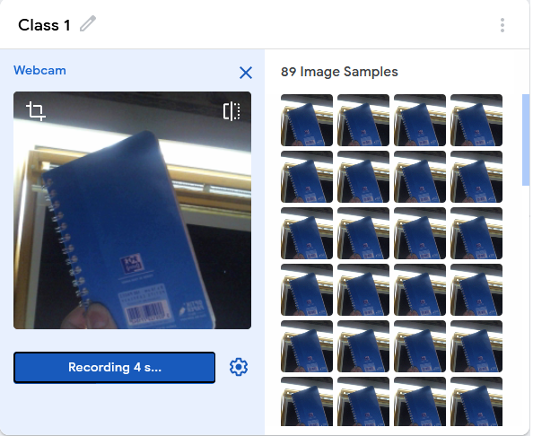
Réalisation
Reconnaissance d’objet
Teachable Machine
Notes:
Réseau de neurores

Slide 14
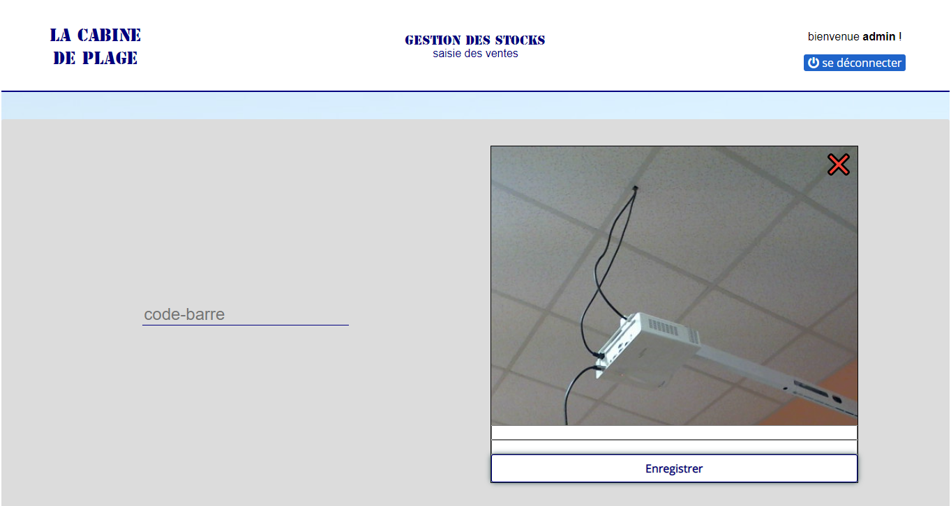
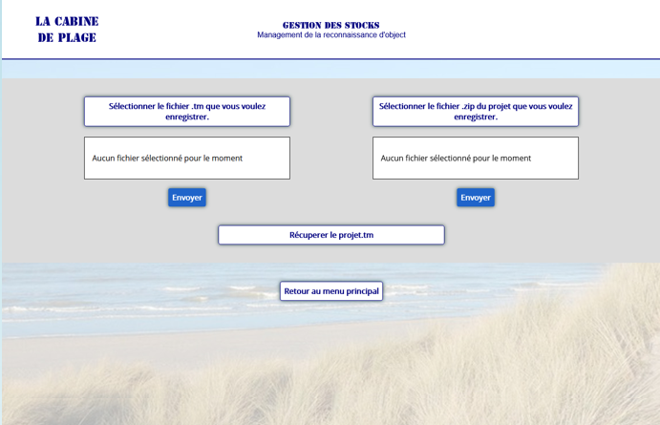
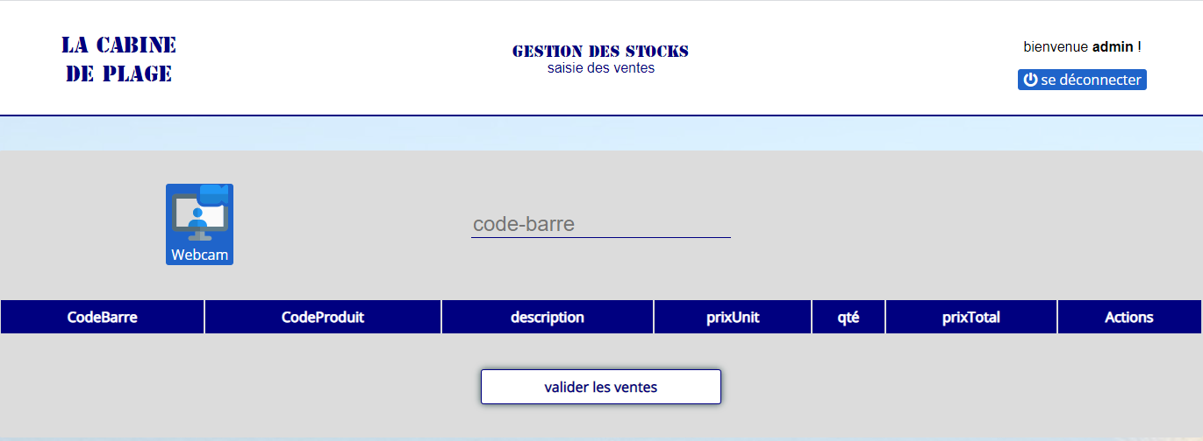
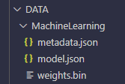
Réalisation
Reconnaissance d’objet
Utilisation du modèle

Slide 15
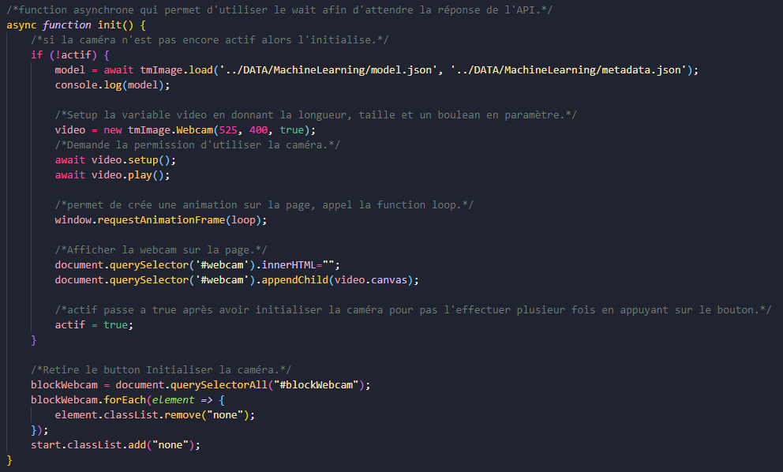
Réalisation
Reconnaissance d’objet
Utilisation du modèle
Notes:
Librairies tm ts

Slide 16
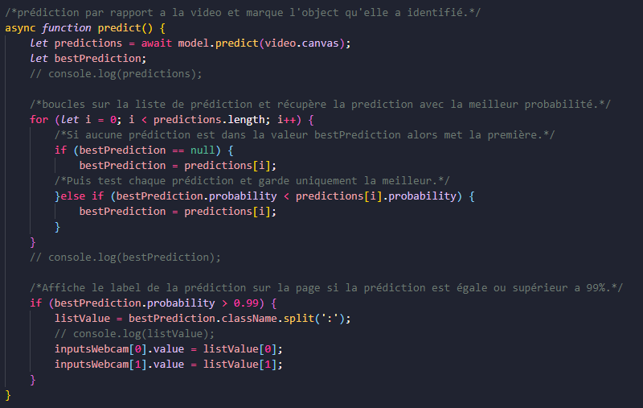
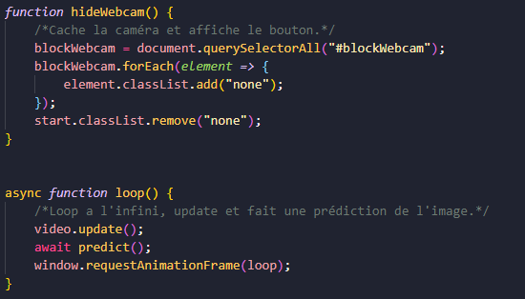
Réalisation
Reconnaissance d’objet
Utilisation du modèle

Slide 17
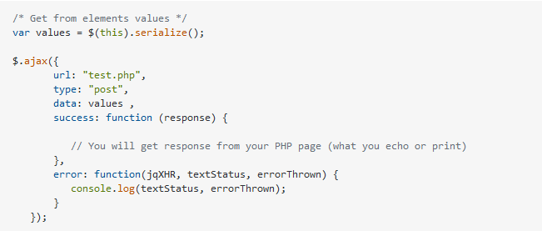


Problème et la solution tiré d’un site anglophone

Slide 18
Conclusion

